Slide 1
Наследственные болезни обмена веществ
Выполнила: судентка 5 курса
1 мед.ф. 1 группы Остах А.В.

Slide 2
Этиология
Наследственные нарушения обмена - большая группа наследственных заболеваний, затрагивающих расстройства метаболизма.
Развитие большинства из них является следствием дефекта единичных генов, кодирующих индивидуальные ферменты, которые обеспечивают превращение одних веществ (субстраты) в другие (продукты).

Slide 3
Как следствие: накопление веществ, обладающих токсическим действием или нарушающих способность синтеза других жизненно важных соединений.
Для наследственных болезней обмена веществ иногда используется синонимичный термин - ферментопатии.

Slide 4
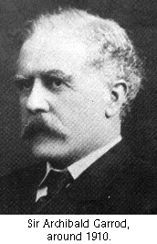
История
Термин врожденное нарушение обмена веществ был предложен в начале XX века британским врачом сэром Арчибальдом Гарродом, который разработал концепцию метаболического
блока как основы патогенеза наследственных нарушений
обмена веществ.

Slide 5
классификация
Нарушения обмена АК
Нарушения углеводного обмена
Нарушения обмена органических кислот
Нарушения окисления жирных кислот и митохондриального обмена
Нарушения метаболизма порфиринов
Нарушения обмена пуринов и пиримидинов
Нарушения стероидного обмена
Нарушения функций митохондрий
Нарушения функций пероксисом
Лизосомальные болезни накопления
Нарушения минерального обмена

Slide 6
Нарушение обмена АК
Фенилкетонурия
Алкаптонурия
Альбинизм
Синдром Фанкони
Синдром Лоу
Гиперлизинемия
Орнитинемия
Лейциноз

Slide 7
Фенилкетонурия
Фенилкетонури́я (фенилпировиноградная олигофрения) — наследственное заболевание группы ферментопатий, связанное с нарушением метаболизма аминокислот, главным образом фенилаланина. Сопровождается накоплением фенилаланина и его токсических продуктов, что приводит к тяжёлому поражению ЦНС, проявляющемуся, в частности, в виде нарушения умственного развития.

Slide 8
диагностика
Производится полуколичественным тестом или количественным определением фенилаланина в крови.
При нелеченных случаях возможно выявление продуктов распада фенилаланина в моче (не ранее 10-12 дня жизни ребенка).
Также возможно определение активности фермента фенилаланингидроксилазы в биоптате печени
поиск мутаций в гене фенилаланингидроксилазы

Slide 9
Лечение
При своевременной диагностике патологических изменений можно полностью избежать, если с рождения и до полового созревания ограничить поступление в организм фенилаланина с пищей.
Позднее начало лечения хотя и даёт определённый эффект, но не устраняет развившихся ранее необратимых изменений ткани мозга
Лечение проводится в виде строгой диеты от обнаружения заболевания как минимум до полового созревания, многие авторы придерживаются мнения о необходимости пожизненной диеты. Диета исключает мясные, рыбные, молочные продукты и другие продукты, содержащие животный и, частично, растительный белок. Дефицит белка восполняется аминокислотными смесями без фенилаланина.

Slide 10
Алкаптонурия
Алкапто́нури́я — наследственное заболевание, обусловленное выпадением функций оксидазы гомогентизиновой кислоты и характеризующееся расстройством обмена тирозина и экскрецией с мочой большого количества гомогентизиновой кислоты.
Данная патология характеризуется аутосомно-рецессивным типом наследования. Алкаптонурией чаще болеют мужчины.

Slide 11
Патогенез
Остающаяся в избытке гомогентизиновая кислота превращается алкаптон, который выводится почками. Не полностью экскретируемый мочой алкаптон откладывается в хрящевой и другой соединительной ткани, обусловливая их потемнение и повышенную хрупкость. Появляется пигментация склер и ушных хрящей.

Slide 12
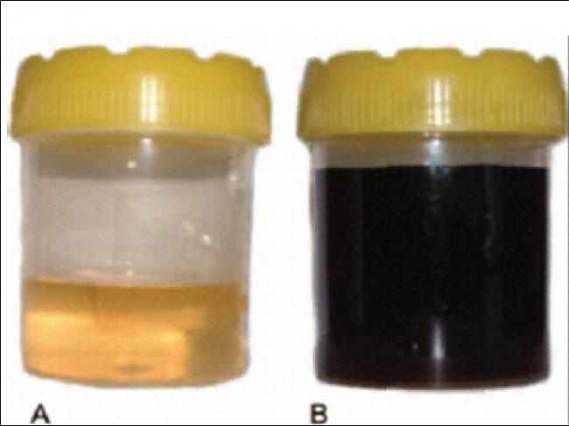
клиника
выделение у ребенка мочи, быстро темнеющей при стоянии на воздухе, подогревании, подщелачивании. В дальнейшем может присоединиться мочекаменная болезнь, осложняющаяся пиелонефритом

Slide 13
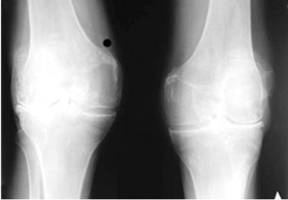
клиника
Признаки поражения опорно-двигательного аппарата появляются обычно после 30 лет. Характерно преимущественное поражение крупных суставов нижних конечностей: коленных, тазобедренных. Реже в процесс вовлекаются плечевые суставы.
У многих пациентов
отмечается быстрое
прогрессирование
деструктивных изменений
хряща суставов

Slide 14
клиинка
Поражение хрящевой ткани ушных раковин встречается практически у всех больных алкаптонурией в развернутой стадии болезни. При этом меняется цвет ушных раковин: он может варьировать от голубого до серого, окраска может быть как интенсивной, так и слегка заметной. Меняется также эластичность ушных раковин: при пальпации они становятся более плотными и ригидными. Реже меняется цвет кожи в области носогубных складок, подмышечных впадин, ладоней. Эти изменения протекают бессимптомно.

Slide 15
Диагностика
Наиболее информативным для диагностики алкаптонурии является метод количественного определения гомогентизиновой кислоты и бензохиноуксусной кислоты в моче. Для этого используется ферментативная спектрофотометрия или жидкостная хроматография.
Более простым, но менее точным способом выявления данного заболевания является оценка цвета мочи через 12-24 ч после пребывания её на воздухе. В этом случае происходит окисление алкаптона, что приводит к изменению цвета мочи (становится бурой или чёрной). Данные изменения происходят только при щелочных значениях рН мочи, поэтому при кислой реакции мочи необходимо её подщелачивание
Важно разграничить генетическую алкаптонурию от алкаптонурии при гиповитаминозе С. Последняя исчезает после назначения адекватной дозы аскорбиновой кислоты

Slide 16
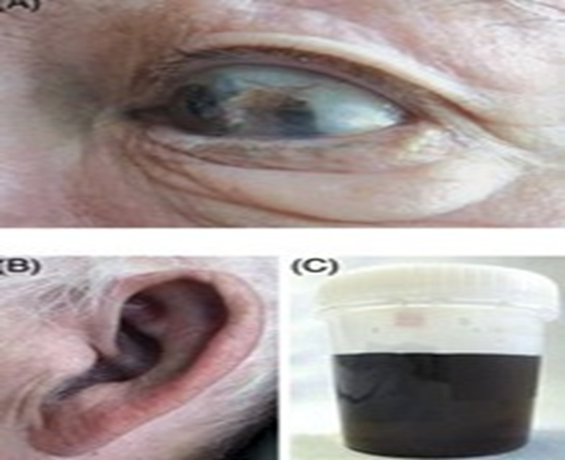
Лечение
Радикального лечения нет, используется симптоматическая терапия и большие дозы аскорбиновой кислоты.

Slide 17
Альбинизм
Альбинизм (лат. albus — белый) — врождённое отсутствие пигмента меланина, который придает окраску коже, волосам, радужной и пигментной оболочкам глаза.

Slide 18
Традиционно альбинизм классифицируют в зависимости от фенотипических проявлений на две большие категории. Глазо-кожный Альбинизм (ГКА) и Глазной Альбинизм (ГА)
ГКА характеризуется отсутствием или уменьшением количества меланина в коже, волосах, зрительной системе (включая зрительный нерв). Недостаток пигмента в коже не только отражается на ее цвете, но и повышает риск возникновения рака кожи.

Slide 19
Глазные особенности, общие для всех видов альбинизма, включают в себя:
Аномалии рефракции и астигматизм.
Нистагм (может компенсироваться наклоном головы, что позволяет улучшить зрение).
Отсутствие пигментации радужки (обычно серо-голубая или светло-коричневая) и ее прозрачность.
Косоглазие
Нарушение бинокулярного зрения

Slide 20
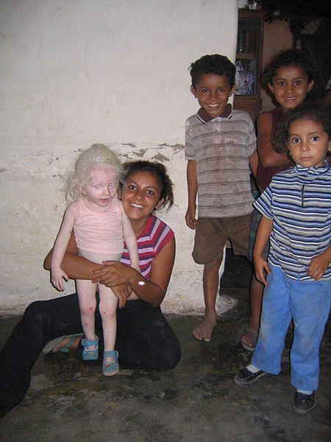
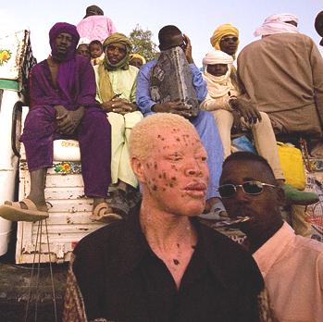

Slide 21
Лечение
Лечение безуспешно. Восполнить недостаток меланина или предупредить расстройства зрения, связанные с альбинизмом, невозможно. Следует рекомендовать больному избегать солнечных облучений и применять светозащитные средства при выходе на улицу: фильтры, солнцезащитные очки или затемнённые линзы

Slide 22
Нарушения углеводного обмена
Непереносимость лактозы
Болезнь Андерсена
Болезнь Мак-Ардла
Болезнь Гирке.
Эссенциальная фруктозурия
Галактоземия

Slide 23
Болезнь мак-ардла
Болезнь Мак-Ардла — гликогеноз, связанный с дефектом мышечной фосфорилазы.
Мышцы вынуждены использовать энергию за счет свободных жирных кислот.

Slide 24
клиника
Болезнь Мак-Ардля начинается к концу первого десятилетия либо еще позже — вплоть до пятого-шестого десятилетия; поражаются главным образом мужчины.
Болезнь Мак-Ардля характеризуется быстрой мышечной утомляемостью, резко возрастающей при физической нагрузке, и присоединением судорожных напряжений мышц и мышечной боли. У многих обнаруживается миоглобинурия.

Slide 25
Вскоре после начала физической нагрузки и появления вышеуказанных симптомов болезни Мак-Ардля состояние улучшается (феномен «второго дыхания»), что связано с улучшением питания мышц за счет увеличения кровотока.
И наоборот, при создании препятствий кровотоку (манжеточный тест) — при интенсивном сжимании и разжимании кисти симптомы болезни Мак-Ардля возникают почти моментально.

Slide 26
диагностика
Отсутствие при физической нагрузке увеличения в венозной крови лактата.
Диагноз болезни Мак-Ардля может быть подтвержден биопсией мышц — увеличение содержания гликогена, недостаточность фосфорилазы.
Лечение не разработано.

Slide 27
Неперносимость лактозы
Непереносимость лактозы (или гиполактазия) — термин для описания патологических состояний, вызванных снижением уровня лактазы — фермента, необходимого для правильного переваривания лактозы.

Slide 28
клиника
избыточный рост и усилением жизнедеятельности микрофлоры кишечника, усваивающей лактозу
осмотический эффект непереваренной лактозы в кишечнике (задержка воды в каловых массах).
Основные симптомы лактазной недостаточности:
метеоризм,
боли в животе,
диарея,
реже рвота.
У детей лактазная недостаточность может проявляться хроническими запорами, беспокойством и плачем после еды.
симптомы лактазной недостаточности всегда связаны с употреблением в пищу продуктов, содержащих лактозу.

Slide 29
Диагностика
Пациент принимает 50 граммов лактозы, после чего измеряется содержание водорода в воздухе, выдыхаемом им.
Не ресорбированная тонкой кишкой лактоза попадает в толстую кишку, где она перерабатывается бактериями. При этом образуется водород, который выдыхается через лёгкие.

Slide 30
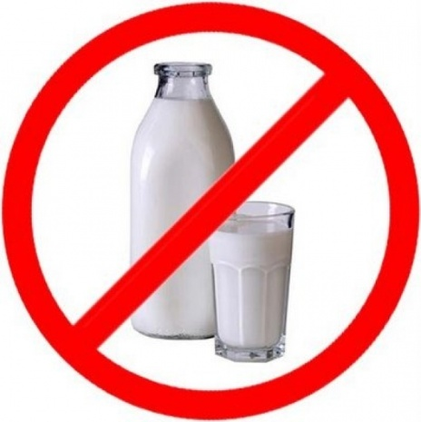
Лечение
Диета
Существует возможность принимать фермент лактазу в виде таблеток вместе с молочными продуктами. Таким образом, лактоза расщепляется искусственно введенным в организм ферментом. Полное пренебрежение молочными продуктами не рекомендуется врачами, так как в молоке содержатся жизненно важные и незаменимые аминокислоты, необходимые для синтеза белков, и кальций.
Непереносимость лактозы нельзя путать с аллергией на молочный белок, казеин.

Slide 31
Болезнь андерсена
Болезнь Андерсена — гликогеноз, семейный цирроз печени, вызванный дефектом фермента амило-(1,4-1,6)-трансглюкозилазы.
Заболевание сопровождается избыточным накоплением атипичного гликогена в печени.
Такой гликоген откладывается в клетках печени, окружается соединительнотканными структурами, что становится причиной нарушения функциональной активности печени и изменения её архитектоники

Slide 32
клиника
Первые клинические проявления данной патологии появляются достаточно рано – на первом году жизни ребёнка. Чаще всего речь идёт о развитии гастроинтестинального синдрома с диареей и рвотой.
По мере накопления патологического гликогена происходит увеличение размеров печени, формируется картина печёночной недостаточности, развивается мышечная атрофия или гипотрофия.

Slide 33
Клиника
Одна за другой нарушаются белоксинтетическая, кроветворная, детоксикационная функции печени с развитием соответствующих клинических проявлений.
Именно прогрессирующая печёночная недостаточность в большинстве случаев становится причиной летального исхода у детей первых трёх-пяти лет жизни.

Slide 34
Диагностика
Как и при всех гликогенозах, при болезни Андерсена в крови снижается уровень свободной глюкозы, ухудшение общего состояния регистрируется после длительного перерыва в еде.
При ультразвуковом исследовании органов брюшной полости выявляются цирротические изменения печени вследствие некроза гепатоцитов и накопления амилопектина.

Slide 35
Лечение
Специфическое лечение при данном гликогенозе не разработано. Прежде всего – борьба с развившимися метаболическими нарушениями, (ацидозом).
На консультации эндокринолога решается вопрос о назначении возрастных доз глюкокортикоидов, анаболических стероидов, глюкагона.
Гипогликемия, регистрируемая при данной патологии, является показанием к назначению частых приёмов пищи, которая должна восполнять все потребности организма в питательных веществах и содержать легкоусвояемые углеводы.

Slide 36
Болезнь гирке
Болезнь Гирке — гликогеноз вызванная недостаточностью глюкозо-6-фосфатазы.
Недостаточность этого фермента приводит к невозможности превращения глюкозо-6-фосфата в глюкозу, что сопровождается накоплением гликогена в печени. Болезнь наследуется по аутосомно-рецессивному типу.

Slide 37
Клиника
1. неспособность организма поддерживать нормальный уровень глюкозы в крови между приемами пищи;
2. увеличение размеров органов, связанное с накоплением гликогена;
3. избыточное образование молочной кислоты;
4. повреждения тканей от гиперурикемии;

Slide 38
гипогликемия
Дети не спят ночью, даже на втором году жизни. Они могут быть бледными, холодными на ощупь и раздражительным через несколько часов после еды. Отклонения в психомоторном развитии у больных не обязательны, но они могут возникнуть, если диагноз не установить в раннем детстве и не начать соответствующее лечение.
Могут наблюдаться гипогликемические эпизоды, сопровождающихся потерей сознания или судорогами. Такие ситуации, обычно имеют место, утром, перед завтраком.

Slide 39
Гепатомегалия и проблемы с печенью
Происходит увеличение печени, через накопление гликогена. Кроме печени, гликоген накапливается в почках и тонкой кишке.
Гепатомегалия, как правило, без спленомегалии, начинает развиваться еще в процессе развития плода, и первые признаки появляются в первые несколько месяцев жизни.
К тому времени, когда ребенок начинает стоять и ходить, органы увеличиваются на столько, что приводят к появлению достаточно большого живота, который мешает ребенку. Край печени, часто находится на уровне или ниже уровня пупка.
Другие свои функции печень, как правило, выполняет нормально, кроме того уровень печеночных ферментов и билирубина обычно нормальный.

Slide 40
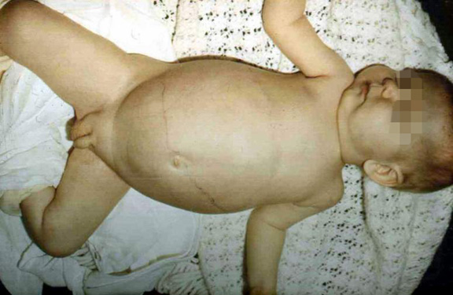
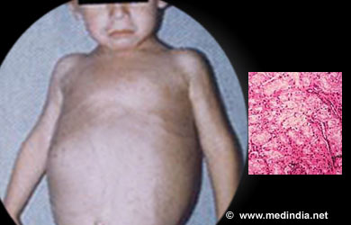

Slide 41
Лактатоацидоз
В результате нарушения глюконеогенеза в организме существенно повышается уровень молочной кислоты (4-10 мМ), даже если ребенок себя хорошо чувствует. Однако в случае метаболической декомпенсации, уровень молочной кислоты резко поднимается и может превышать 15 мМ, что приводит к появлению метаболического ацидоза.
Проявления тяжелого метаболического ацидоза включают рвоту и гиперпноэ (дыхание с повышенной частотой и глубиной), которые могут ухудшить проявления гипогликемии за счет сокращения приемов пищи.

Slide 42
Нарушение физического развития
Если болезнь не лечить, то обычным явлением становится задержка процессов физического развития, которая возникает в связи с хронически низким уровенем инсулина, ацидозом, хронически повышенным уровнем катаболических гормонов и недостаточным уровнем питания, который, кроме того, может усилиться влиянием мальабсорбции

Slide 43
Лечение
Основной целью лечения является предотвращение развития гипогликемии и вторичных метаболических расстройств.
Это осуществляется с помощью частого приема пищи с высоким содержанием глюкозы или крахмала (который легко расщепляется на глюкозу). Чтобы компенсировать неспособность печени обеспечить поддержание нормального уровня глюкозы, общий уровень диетических углеводов должен быть адаптирован к обеспечению 24-часового контроля над уровнем глюкозы.
По крайней мере треть углеводов должна поступать в организм в течение ночи, то есть новорожденный ребенок может без ущерба для здоровья не получать углеводы лишь 3-4 часа в сутки.

Slide 44
Нарушения обмена порфиринов и билирубина
Синдром Жильбера
Синдром Криглера-Найяра
Синдром Дабина-Джонсона

Slide 45
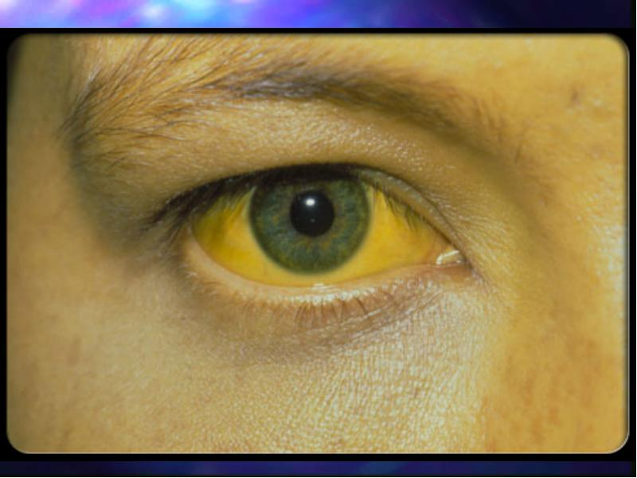
Синдром жильбера
Синдром Жильбера (простая семейная холемия, конституциональная гипербилирубинемия, идиопатическая неконъюгированная гипербилирубинемия, негемолитическая семейная желтуха) — пигментный гепатоз, характеризующийся умеренным интермиттирующим повышением содержания не связанного (непрямого) билирубина в крови вследствие нарушения внутриклеточного транспорта билирубина в гепатоцитах к месту его соединения с глюкуроновой кислотой

Slide 46
Аутосомно-доминантный тип
Особенностью является увеличение содержания неконъюгированного билирубина, который не растворим в воде, но хорошо растворим в жирах, поэтому может взаимодействовать с фосфолипидами клеточных мембран, в особенности головного мозга, чем объясняется его нейротоксичность.

Slide 47
Спасибо за внимание

